Slide 1
UNIDAD 3
DOCUMENTOS FUENTE

Slide 2
CONCEPTO DE DOCUMENTO MERCANTIL
Es una constancia escrita de una transacción comercial y sirve para probar un hecho mercantil, desde el punto de vista legal o como comprobante de un asiento contable, por lo tanto representa la base de las transacciones comerciales.

Slide 3
IMPORTANCIA
PROPORCIONA MAYOR GRADO DE CONFIABILIDAD Y VALIDEZ A LOS REGISTROS CONTABLES
DOCUMENTOS SON UTILIZADOS COMO REFERENCIA Y COMPROBANTES EN CASO DE DESACUERDO LEGAL
RESPALDAN LOS REGISTROS CONTABLES

Slide 4
CLASIFICACIÓN
DOCUMENTOS COMERCIALES
NEGOCIABLES
NO NEGOCIABLES

Slide 5
DOCUMENTOS COMERCIALES
DOCUMENTOS NEGOCIABLES
Son aquellos que vienen a completar la actividad comercial, generalmente se emplean para cancelar una deuda, para garantizar una obligación, para financiar una obra. Su redacción está sujeta a ciertas formalidades legales que requiere estudio e interpretación cuidadosa de los principios teóricos que los rigen. Estos son: cheque, letra de cambio, pagarés, hipotecas, bonos , acciones, certificados de depósito, etc.
DOCUMENTOS NO NEGOCIABLES
Son aquellos que necesariamente imponen l marcha de la empresa, los de uso constante y corriente, aquellos que están ligados a la vida misma del comercio y sin cuya existencia el desorden y la falta de control más absoluto imperaría en cualquier empresa. Están redactados en forma tal que las indicaciones que se encuentran ya impresas, son guía suficiente para comprender su uso y completar con pocos datos su contenido. Entre estos tenemos: comprobante de ingreso, comprobante de egreso, vale de caja, nota de débito, nota de crédito, papeletas de depósito, roles de pago, etc.

Slide 6
NORMAS PARA LA ELABORACIÓN DE LOS DOCUMENTOS MERCANTILES
CLARIDAD EN LA ESCRITURA.-
El documento debe redactarse con sencillez para la fácil lectura e interpretación de los términos y signos que en ella aparezcan.
No se permiten errores, letras sobrepuestas, enmendaduras, ni agregados confusos, se debe usar tinta y hacer letra clara, los números deben ser perfectos para no dar lugar a dudas.

Slide 7
NORMAS PARA LA ELABORACIÓN DE LOS DOCUMENTOS MERCANTILES
NUMERACIÓN
Todo documento debe numerarse previamente (numeración preimpresa), esta es una condición necesaria por normas de control interno y por disposiciones legales pertinentes en el caso de los comprobantes de venta.

Slide 8
NORMAS PARA LA ELABORACIÓN DE LOS DOCUMENTOS MERCANTILES
COPIAS
Además del original que es para el cliente se debe agregar una o más copia, de acuerdo a las necesidades de la empresa.
Las copias generalmente se imprimen en diferentes colores y en ellas se señalan el destino al que deben ir.

Slide 9
NORMAS PARA LA ELABORACIÓN DE LOS DOCUMENTOS MERCANTILES
ESCRITURA DE CANTIDADES
Las cantidades totales que se refieren al valor de las cosas, se deben escribir en números y letras. Las sumas de dinero deben contener dos centavos (dos decimales).

Slide 10
NORMAS PARA LA ELABORACIÓN DE LOS DOCUMENTOS MERCANTILES
SUBRAYADO Y ESPECIES
Los totales de las sumas en facturas, notas de débito, notas de crédito, papeletas de depósito, etc., deben subrayarse con dos líneas paralelas horizontales.
ESPACIOS EN BLANCO
Los espacios en blanco que sobran después de la escritura de cantidades, deben llenarse por medio de rayas de manera que no se pueda agregar nada.

Slide 11
NORMAS PARA LA ELABORACIÓN DE LOS DOCUMENTOS MERCANTILES
RECTIFICACIONES
Cualquier error cometido, ya sea en el nombre o en la cantidad no debe corregirse borrando, se ANULA el documento y se procede a elaborar uno nuevo.

Slide 12
COMPROBANTES DE VENTA Y DOCUMENTOS ESTABLECIDOS POR EL S.R.I.
El Servicio de Rentas Internas establece tres tipos de documentos:
a) Comprobantes de Venta: Se los debe entregar cuando se transfieren bienes, se prestan servicios o se realizan transacciones gravadas con tributos. Los tipos de comprobantes de venta son:
Facturas: Destinadas a sociedades o personas naturales que tengan derecho a crédito tributario y en operaciones de exportación.
Notas de venta - RISE: Son emitidas exclusivamente por contribuyentes inscritos en el Régimen Simplificado.
Liquidaciones de compra de bienes y prestación de servicios: Las emiten sociedades personas naturales y sucesiones indivisas en servicios o adquisiciones de acuerdo a las condiciones previstas en el Reglamento de Comprobantes de Venta, Retención y Documentos Complementarios vigente.
Tiquetes emitidos por máquinas registradoras y boletos o entradas a espectáculos públicos: Se emiten en transacciones con usuarios finales, no identifican al comprador, únicamente en la emisión de tiquete si se requiere sustentar el gasto deberá exigir una factura o nota de venta - RISE.
Otros documentos autorizados. Emitidos por Instituciones Financieras, Documentos de importación y exportación, tickets aéreos, Instituciones del Estado en la prestación de servicios administrativos: sustenta costos y gastos y crédito tributario siempre que cumpla con las disposiciones vigentes.

Slide 13
COMPROBANTES DE VENTA Y DOCUMENTOS ESTABLECIDOS POR EL S.R.I
b) Comprobantes de Retención: Comprobantes que acreditan la retención del impuesto, lo efectúan las personas o empresas que actúan como agentes de retención.
c) Documentos Complementarios: Son documentos complementarios a los comprobantes de venta cuya finalidad es la siguiente:
Notas de crédito: se emiten para anular operaciones, aceptar devoluciones y conceder descuentos o bonificaciones.
Notas de débito: se emiten para cobrar intereses de mora y para recuperar costos y gastos, incurridos por el vendedor con posterioridad a la emisión del comprobante.
Guías de remisión: sustenta el traslado de mercaderías dentro del territorio nacional.

Slide 14
FORMAS DE EMISION Y DOCUMENTOS ESTABLECIDOS POR EL S.R.I.
Comprobantes Electrónicos: Es el envío mediante "mensajes de datos", de comprobantes de venta, retención y documentos complementarios, los cuales contienen una firma electrónica del contribuyente emisor, se envían en tiempo real y tienen validez tributaria.
Preimpresos: Documentos realizados por imprentas a solicitud del contribuyente, estos se realizan ante los establecimientos gráficos autorizados por el SRI.
Autoimpresores: Sistema computarizado que permite la emisión directa de comprobantes de venta, retención y documentos complementarios. La solicitud es realizada ante la Administración, a través de nuestros Servicios en Línea/ Sistema de Facturación. (S.R.I.

Slide 15
FACTURA
Es el documento que el vendedor entrega al comprador con el detalle de las mercaderías vendidas o servicios prestados, indicando cantidad, especificaciones, precio (unitario y total), condiciones de pago (crédito y/o contado), impuestos fiscales (ICE e IVA), número del RUC.
Este documento permite sustentar Crédito Tributario a favor del comprador del bien o el usuario del servicio, siempre y cuando se lo identifique.
Sustenta costos y gastos para fines contables y a efectos del impuesto a la renta.

Slide 16
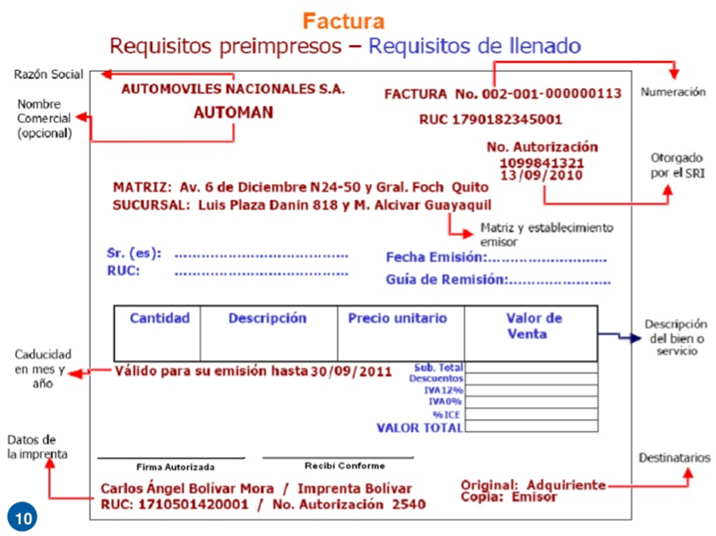

Slide 17
NOTAS DE VENTA –RISE-
Es el documento que entrega el vendedor a los consumidores finales, que son quienes no utilizan el bien o servicio para fines comerciales.
No sustenta crédito tributario para el comprador.
La tarifa del 12% del IVA está incluida en el precio de venta.

Slide 18
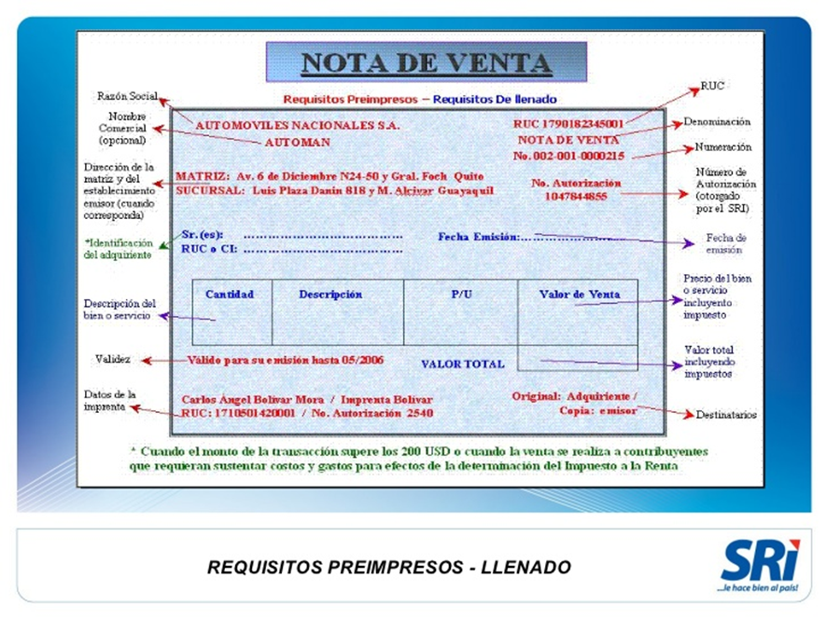

Slide 19
TIQUETE DE MAQUINA REGISTRADORADA
Es aquel documento que entrega el vendedor y no identifica al comprador o usuario (consumidores finales que son quienes no utilizan el bien o servicio para fines comerciales).
No sustenta crédito tributario.
La tarifa del 12% del IVA puede estar desglosada o incluida en el precio de venta, el vendedor debe declarar y pagar mensualmente este impuesto.
El modelo y número de serie de las máquinas registradoras deben estar previamente aprobados por el S.R.I.

Slide 20
LIQUIDACIÓN DE COMPRA DE BIENES Y PRESTACION DE SERVICIOS
Este documento lo emite el comprador en los siguientes casos:
1.- Cuando se adquiera bienes muebles corporales o prestación de servicios a personas naturales no obligadas a llevar contabilidad, que por su nivel cultural o de rusticidad no se encuentre en posibilidad de emitir comprobantes de venta.
2.- Por servicios ocasionales prestados en el Ecuador por personas naturales extranjeras sin residencia en el país, las que serán identificadas por su número de pasaporte.
3.- Por servicios prestados en el Ecuador por sociedades extranjeras, sin domicilio ni establecimiento permanente en el país.

Slide 21
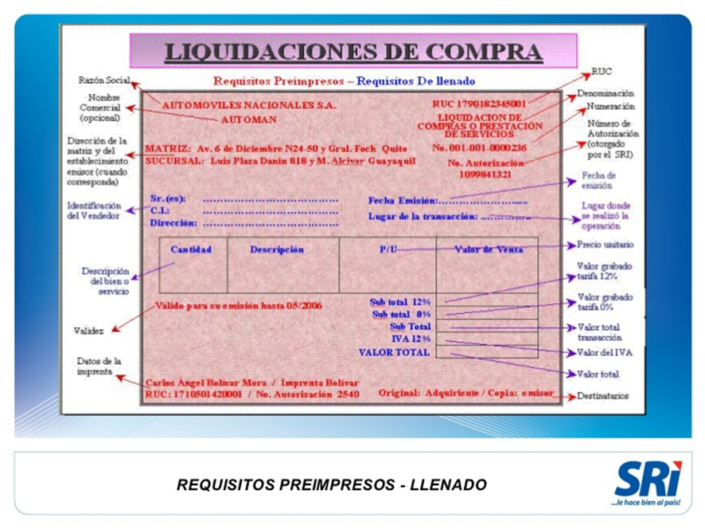

Slide 22
b) COMPROBANTES DE RETENCIÓN
Este documento lo emite el comprador (agente de retención) en las adquisición de bienes y servicios, por retenciones del impuesto a la renta y/o del valor agregado.

Slide 23
c) DOCUMENTOS COMPLEMENTARIOS
GUIA DE REMISION
Este documento debe emitirse por personas naturales o sociedades dentro del territorio nacional por cualquier motivo de traslado, aún si este se realiza entre establecimientos del mismo contribuyente.
Las guías de remisión sustentan el traslado físico de los bienes.

Slide 24
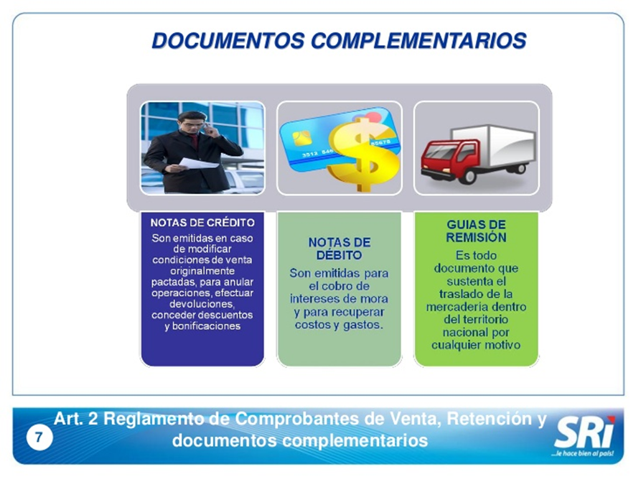

Slide 25
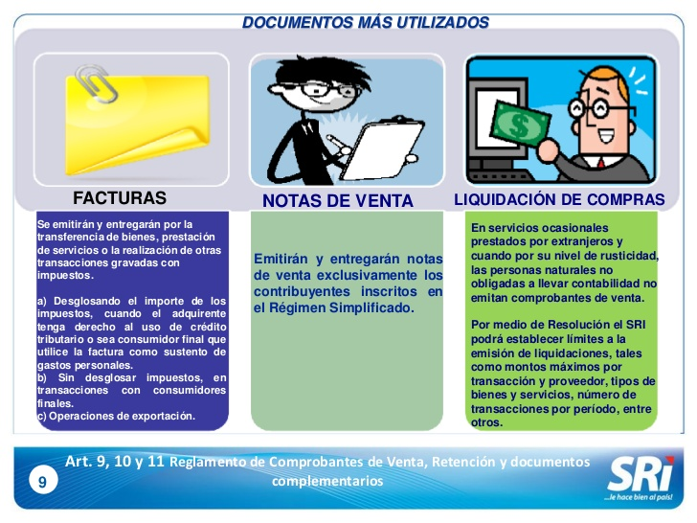

Slide 26
REGLAMENTO DE COMPROBANTES DE VENTAS Y RETENCIÓN
Art. 1.- Comprobantes de venta.- Son comprobantes de venta los siguientes documentos que acreditan la transferencia de bienes o la prestación de servicios:
a) Facturas;
b) Notas o boletas de venta;
c) Liquidaciones de compra de bienes y prestación de servicios;
d) Tiquetes emitidos por máquinas registradoras;
e) Boletos o entradas a espectáculos públicos; y,
f) Los documentos a los que se refiere el artículo 13 de este reglamento.
Art. 2.- Documentos complementarios.- Son documentos complementarios a los comprobantes de venta, los siguientes:
a) Notas de crédito;
b) Notas de débito; y,
c) Guías de remisión.
Art. 3.- Comprobantes de retención.- Son comprobantes de retención los documentos que acreditan las retenciones de impuestos realizadas por los agentes de retención en cumplimiento de lo dispuesto en la Ley de Régimen
Tributario Interno, este reglamento y en las resoluciones que, para el efecto,

Slide 27
Art. 4.- Autorización de impresión de los comprobantes de venta y de comprobantes de retención.-
Los contribuyentes solicitarán al Servicio de Rentas Internas la autorización para la impresión de los comprobantes de venta y sus documentos complementarios, así como de los comprobantes de retención, a través de los establecimientos gráficos autorizados, en los términos y bajo las condiciones del presente reglamento. Los comprobantes de venta, sus documentos complementarios y los comprobantes de retención, tendrán un período de vigencia de doce meses cuando el contribuyente haya cumplido cabalmente con su obligación de presentar las declaraciones y haber efectuado el pago de los impuestos administrados por el Servicio de Rentas Internas, en lo que corresponda, y que no tengan pendiente de pago ninguna deuda firme por los tributos administrados por el SRI o por multas. No procederá la autorización sí, con motivo de cualquier acto administrativo efectuado por el SRI, el sujeto pasivo no hubiere sido ubicado en el domicilio que haya declarado en el Registro Único de Contribuyentes.

Slide 28
El Servicio de Rentas Internas podrá ampliar el período de vigencia de los comprobantes de venta, documentos complementarios y comprobantes de retención, para los sujetos pasivos que hayan cumplido de manera ejemplar con sus obligaciones tributarias. Así mismo, podrá dicha entidad suspender la vigencia de la autorización de los comprobantes de venta, documentos complementarios y comprobantes de retención, cuando el contribuyente incumpliere la presentación de sus declaraciones o mantuviere impaga una deuda tributaria firme por más de 60 días. Esta suspensión también procederá cuando por cualquier medio el Servicio de Rentas Internas compruebe inconsistencias en la información o que se han alterado las condiciones

Slide 29
Para el caso de la transferencia de bienes o la prestación de servicios realizados por personas naturales no obligadas a llevar contabilidad, a excepción de las transferencias de combustibles líquidos derivados de hidrocarburos y gas licuado de petróleo, dicha obligación se origina únicamente por transacciones superiores a US $ 4,00 (Cuatro dólares de los Estados Unidos de América). Sin embargo, al final de las operaciones de cada día, dichos sujetos pasivos deberán emitir una nota de venta resumen por las transacciones realizadas por montos inferiores o iguales a US$ 4,00 (Cuatro dólares de los Estados Unidos de América) por las que no se emitieron comprobantes de venta. No obstante, a petición del comprador del bien o servicio, estarán obligados a emitir- y entregar comprobantes de venta.

Slide 30
CAPITULO I
DE LOS COMPROBANTES DE VENTA, RETENCION Y DOCUMENTOS
COMPLEMENTARIOS
Art. 1.- Comprobantes de venta
Art. 3.- Comprobantes de retención
Art. 4.- Otros documentos autorizados
Art. 5.- Autorización de impresión de los comprobantes de venta, documentos complementarios y comprobantes de retención
Art. 6.- Período de vigencia de la autorización para imprimir y emitir comprobantes de venta, documentos complementarios y comprobantes de retención
Art. 8.- Obligación de emisión de comprobantes de venta y comprobantes de retención.

Slide 31
CAPITULO II
DE LA EMISION Y ENTREGA DE COMPROBANTES DE VENTA, NOTAS DE CREDITO Y
NOTAS DE DEBITO
Art. 11.- Facturas.-
Art. 12.- Notas de venta
Art. 13.- Liquidaciones de compras de bienes y prestación de servicios
Art. 14.- Tiquetes emitidos por máquinas registradoras y boletos o entradas a espectáculos.-
Art 17.- Oportunidad de entrega de los comprobantes de venta y documentos autorizados.

Slide 32
CAPITULO III
DE LOS REQUISITOS Y CARACTERISTICAS DE LOS COMPROBANTES DE VENTA,
NOTAS DE CREDITO Y NOTAS DE DEBITO
Art. 20.- Requisitos de llenado para facturas comerciales negociables.-
Art. 21.- Requisitos de llenado para notas de venta
Art. 22.- Requisitos de llenado para liquidaciones de compras de bienes y prestación de servicios
Art. 23.- Requisitos de los tiquetes emitidos por máquinas registradoras
Art. 24.- Boletos para espectáculos públicos
Art. 26.- Puntos de emisión
CAPITULO IV
DEL REGIMEN DE TRASLADO DE BIENES
Art. 27.- Guía de remisión

Slide 33
CAPITULO VI
DE LAS NORMAS GENERALES PARA EL ARCHIVO DE LOS COMPROBANTES DE VENTA, GUIAS DE REMISION Y COMPROBANTES DE RETENCION
Art. 41.- Archivo de comprobantes de venta, documentos complementarios y comprobantes de retención
Art. 42.- Formas de impresión y llenado de los comprobantes de venta, documentos complementarios y comprobantes de retención
CAPITULO VII
DE LOS ESTABLECIMIENTOS GRAFICOS AUTORIZADOS
Art. 44.- Autorizaciones a los establecimientos gráficos
Art. 45.- De las obligaciones
Art. 46.- De las prohibiciones
Art. 47.- De las sanciones

Slide 34
CAPITULO IX
DE LA BAJA Y ANULACION DE COMPROBANTES DE VENTA, DOCUMENTOS COMPLEMENTARIOS Y COMPROBANTES DE RETENCION
Art. 49.- Motivos para dar de baja
Art. 50.- Anulación

Slide 35
FUENTE:
Reglamento de Comprobantes de Venta y Retención
Página del Internet del Servicio de Rentas Internas
Texto Equidad y Desarrollo del Bachillerato del S.R.I
Los documentos comerciales Instrumentos de la Contabilidad de la MSc. Mercedes L. de Almeida.
Contabilidad: el lenguaje de los negocios de la MSc. Mercedes L de Almeida.
Documentos Mercantiles , de El Asesor Contable.

